Slide 1
주제: 즐거운 인공지능(AI) !
October 18, 2019 ~
발표자: 이영학
(안동대학교)

Slide 2
목 차
1
인공지능 개념 및 실습
2
딥러닝 실무 및 활용
Andong National University ·안동대학교 SW중심대학사업단

Slide 3
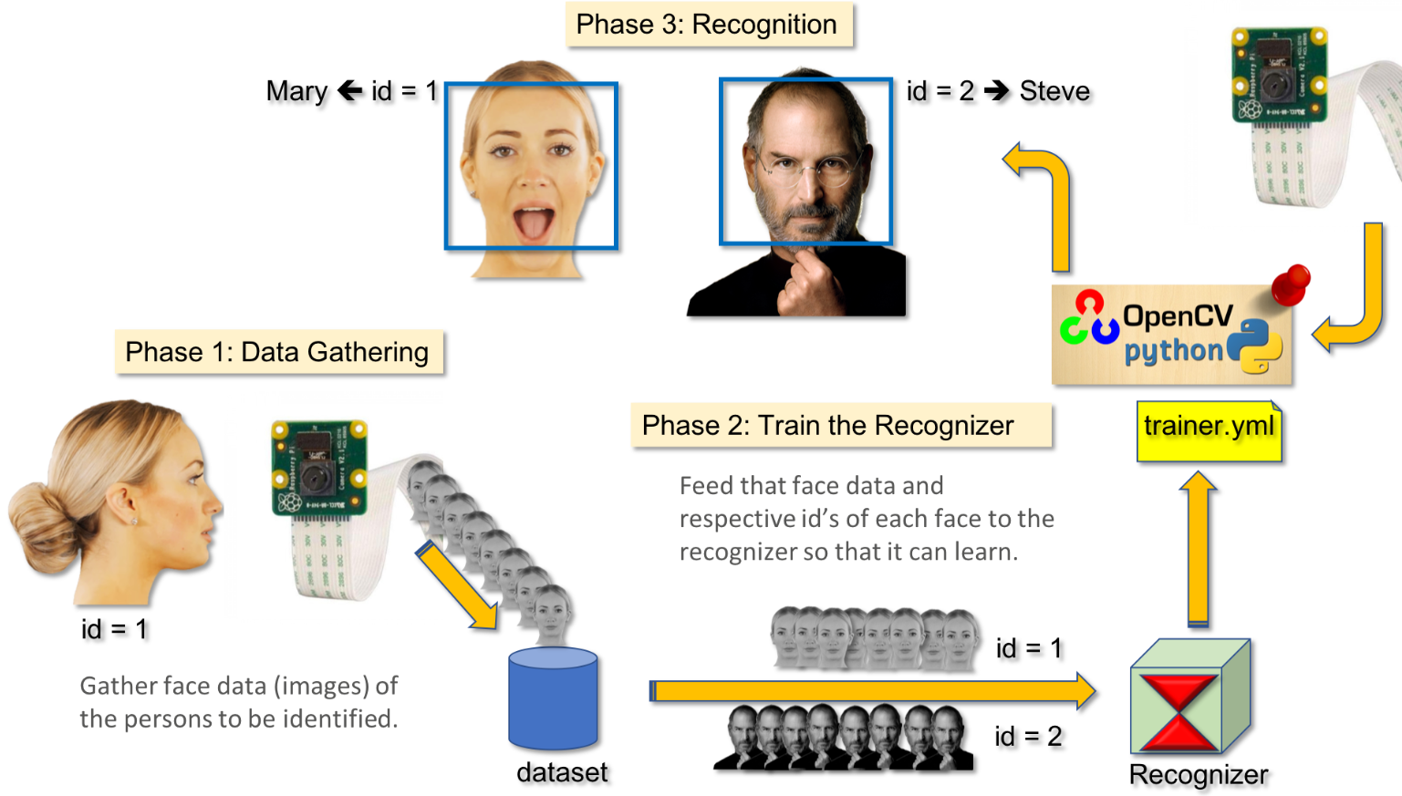
인공지능 – 머신러닝 실습(얼굴인식)
얼굴인식 개념도
Andong National University ·안동대학교 SW중심대학사업단

Slide 4
인공지능 – 머신러닝 실습(얼굴인식)
얼굴인식 단계별 항목
  Face Detection and Data Gathering
  Train the Recognizer
  Face Recognition
Andong National University ·안동대학교 SW중심대학사업단

Slide 5
인공지능 – 머신러닝 실습(얼굴인식)
Face Data Training
  OpenCV already contains many pre-trained classifiers for face
  https://github.com/opencv/opencv/tree/master/data/haarcascades
Andong National University ·안동대학교 SW중심대학사업단

Slide 6
인공지능 – 머신러닝 실습(얼굴인식)
Face Detection
import numpy as np
import cv2
faceCascade = cv2.CascadeClassifier('Cascades/haarcascade_frontalface_default.xml')
cap = cv2.VideoCapture(0)
cap.set(3,640) # set Width
cap.set(4,480) # set Height
while True:
ret, img = cap.read()
img = cv2.flip(img, -1)
gray = cv2.cvtColor(img, cv2.COLOR_BGR2GRAY)
faces = faceCascade.detectMultiScale(
gray,
scaleFactor=1.2,
minNeighbors=5,
minSize=(20, 20)
)
Andong National University ·안동대학교 SW중심대학사업단

Slide 7
인공지능 – 머신러닝 실습(얼굴인식)
Face Detection
for (x,y,w,h) in faces:
cv2.rectangle(img,(x,y),(x+w,y+h),(255,0,0),2)
roi_gray = gray[y:y+h, x:x+w]
roi_color = img[y:y+h, x:x+w]
cv2.imshow('video',img)
k = cv2.waitKey(30) & 0xff
if k == 27: # press 'ESC' to quit
break
cap.release()
cv2.destroyAllWindows()
Andong National University ·안동대학교 SW중심대학사업단

Slide 8
인공지능 – 머신러닝 실습(얼굴인식)
Face and Eye Detection
import numpy as np
import cv2
# multiple cascades: https://github.com/Itseez/opencv/tree/master/data/haarcascades
faceCascade = cv2.CascadeClassifier('Cascades/haarcascade_frontalface_default.xml')
eyeCascade = cv2.CascadeClassifier('Cascades/haarcascade_eye.xml')
cap = cv2.VideoCapture(0)
cap.set(3,640) # set Width
cap.set(4,480) # set Height
while True:
ret, img = cap.read()
img = cv2.flip(img, -1)
gray = cv2.cvtColor(img, cv2.COLOR_BGR2GRAY)
faces = faceCascade.detectMultiScale(
gray,
scaleFactor=1.3,
minNeighbors=5,
minSize=(30, 30)
)
Andong National University ·안동대학교 SW중심대학사업단

Slide 9
인공지능 – 머신러닝 실습(얼굴인식)
Face Eye Detection
for (x,y,w,h) in faces:
cv2.rectangle(img,(x,y),(x+w,y+h),(255,0,0),2)
roi_gray = gray[y:y+h, x:x+w]
roi_color = img[y:y+h, x:x+w]
eyes = eyeCascade.detectMultiScale(
roi_gray,
scaleFactor= 1.5,
minNeighbors=10,
minSize=(5, 5),
)
for (ex, ey, ew, eh) in eyes:
cv2.rectangle(roi_color, (ex, ey), (ex + ew, ey + eh), (0, 255, 0), 2)
cv2.imshow('video', img)
k = cv2.waitKey(30) & 0xff
if k == 27: # press 'ESC' to quit
break
cap.release()
cv2.destroyAllWindows()
Andong National University ·안동대학교 SW중심대학사업단

Slide 10
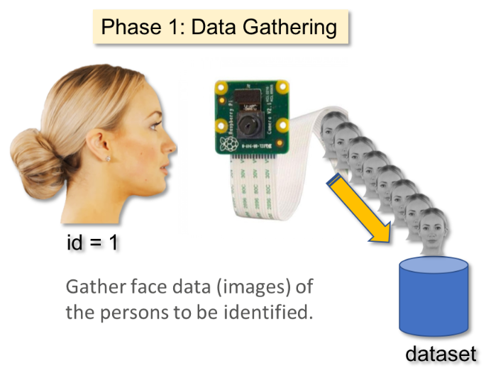
인공지능 – 머신러닝 실습(얼굴인식)
Face Data Gathering
Andong National University ·안동대학교 SW중심대학사업단

Slide 11
인공지능 – 머신러닝 실습(얼굴인식)
Face Data Gathering
  Dataset 폴더를 만든다.
  “haarcascade_frontalface_default.xml”를 복사해서 Dataset 폴더에 넣는다.
  face_dataset .py
import cv2
import os
cam = cv2.VideoCapture(0)
cam.set(3, 640) # set video width
cam.set(4, 480) # set video height
face_detector = cv2.CascadeClassifier('haarcascade_frontalface_default.xml')
# For each person, enter one numeric face id
face_id = input('\n enter user id end press <return> ==> ')
print("\n [INFO] Initializing face capture. Look the camera and wait ...")
# Initialize individual sampling face count
count = 0
Andong National University ·안동대학교 SW중심대학사업단

Slide 12
인공지능 – 머신러닝 실습(얼굴인식)
Face Data Gathering
  face_dataset .py
while(True):
ret, img = cam.read()
img = cv2.flip(img, -1) # flip video image vertically
gray = cv2.cvtColor(img, cv2.COLOR_BGR2GRAY)
faces = face_detector.detectMultiScale(gray, 1.3, 5)
for (x,y,w,h) in faces:
cv2.rectangle(img, (x,y), (x+w,y+h), (255,0,0), 2)
count += 1
# Save the captured image into the datasets folder
cv2.imwrite("dataset/User." + str(face_id) + '.' + str(count) + ".jpg", gray[y:y+h,x:x+w])
cv2.imshow('image', img)
Andong National University ·안동대학교 SW중심대학사업단

Slide 13
인공지능 – 머신러닝 실습(얼굴인식)
Face Data Gathering
  face_dataset .py
  “face_id = input('\n enter user id end press ==> ')” 문구가 나오면 번호를 입력한다.
  그리고 모니터에 얼굴이 bounding Box되며 가만히 있으면 된다.
k = cv2.waitKey(100) & 0xff # Press 'ESC' for exiting video
if k == 27:
break
elif count >= 30: # Take 30 face sample and stop video
break
# Do a bit of cleanup
print("\n [INFO] Exiting Program and cleanup stuff")
cam.release()
cv2.destroyAllWindows()
Andong National University ·안동대학교 SW중심대학사업단

Slide 14
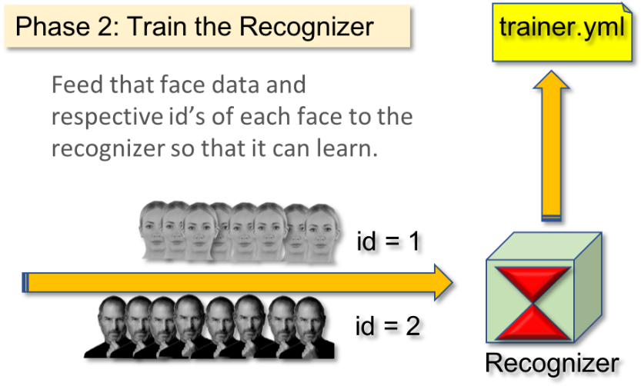
인공지능 – 머신러닝 실습(얼굴인식)
Training
Andong National University ·안동대학교 SW중심대학사업단

Slide 15
인공지능 – 머신러닝 실습(얼굴인식)
Training
  “trainer” 폴더를 한 개 만든다.
  “ .xml” 파일을 복사해서 이 폴더로 가져온다.
  training Source Code
import cv2
import numpy as np
from PIL import Image
import os
# Path for face image database
path = 'dataset'
recognizer = cv2.face.LBPHFaceRecognizer_create()
detector = cv2.CascadeClassifier("haarcascade_frontalface_default.xml");
# function to get the images and label data
def getImagesAndLabels(path):
imagePaths = [os.path.join(path,f) for f in os.listdir(path)]
faceSamples=[]
ids = []
Andong National University ·안동대학교 SW중심대학사업단

Slide 16
인공지능 – 머신러닝 실습(얼굴인식)
Training
for imagePath in imagePaths:
PIL_img = Image.open(imagePath).convert('L') # convert it to grayscale
img_numpy = np.array(PIL_img,'uint8')
id = int(os.path.split(imagePath)[-1].split(".")[1])
faces = detector.detectMultiScale(img_numpy)
for (x,y,w,h) in faces:
faceSamples.append(img_numpy[y:y+h,x:x+w])
ids.append(id)
return faceSamples,ids
print ("\n [INFO] Training faces. It will take a few seconds. Wait ...")
faces,ids = getImagesAndLabels(path)
recognizer.train(faces, np.array(ids))
# Save the model into trainer/trainer.yml
recognizer.write('trainer/trainer.yml') # recognizer.save() worked on Mac, but not on Pi
# Print the numer of faces trained and end program
print("\n [INFO] {0} faces trained. Exiting Program".format(len(np.unique(ids))))
Andong National University ·안동대학교 SW중심대학사업단

Slide 17
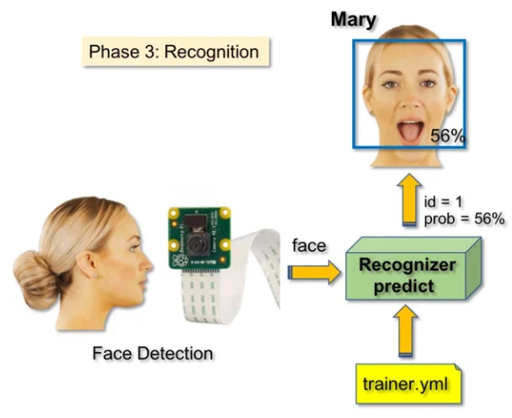
인공지능 – 머신러닝 실습(얼굴인식)
Recognizer
Andong National University ·안동대학교 SW중심대학사업단

Slide 18
인공지능 – 머신러닝 실습(얼굴인식)
Recognizer
import cv2
import numpy as np
import os
recognizer = cv2.face.LBPHFaceRecognizer_create()
recognizer.read('trainer/trainer.yml')
cascadePath = "haarcascade_frontalface_default.xml"
faceCascade = cv2.CascadeClassifier(cascadePath);
font = cv2.FONT_HERSHEY_SIMPLEX
#iniciate id counter
id = 0
# names related to ids: example ==> Marcelo: id=1, etc
names = ['None', 'Marcelo', 'Paula', 'Ilza', 'Z', 'W']
# Initialize and start realtime video capture
cam = cv2.VideoCapture(0)
cam.set(3, 640) # set video widht
cam.set(4, 480) # set video height
Andong National University ·안동대학교 SW중심대학사업단

Slide 19
인공지능 – 머신러닝 실습(얼굴인식)
Recognizer
while True:
ret, img =cam.read()
img = cv2.flip(img, -1) # Flip vertically
gray = cv2.cvtColor(img,cv2.COLOR_BGR2GRAY)
faces = faceCascade.detectMultiScale(
gray,
scaleFactor = 1.2,
minNeighbors = 5,
minSize = (int(minW), int(minH)),
)
for(x,y,w,h) in faces:
cv2.rectangle(img, (x,y), (x+w,y+h), (0,255,0), 2)
id, confidence = recognizer.predict(gray[y:y+h,x:x+w])
# Check if confidence is less them 100 ==> "0" is perfect match
if (confidence < 100):
id = names[id]
confidence = " {0}%".format(round(100 - confidence))
else:
id = "unknown"
confidence = " {0}%".format(round(100 - confidence))
Andong National University ·안동대학교 SW중심대학사업단

Slide 20
인공지능 – 머신러닝 실습(얼굴인식)
Recognizer
cv2.putText(img, str(id), (x+5,y-5), font, 1, (255,255,255), 2)
cv2.putText(img, str(confidence), (x+5,y+h-5), font, 1, (255,255,0), 1)
cv2.imshow('camera',img)
k = cv2.waitKey(10) & 0xff # Press 'ESC' for exiting video
if k == 27:
break
# Do a bit of cleanup
print("\n [INFO] Exiting Program and cleanup stuff")
cam.release()
cv2.destroyAllWindows()
Andong National University ·안동대학교 SW중심대학사업단

Slide 21
인공지능 – KNN 이해하기
머신러닝은 컴퓨터나 기계로 하여금 주어진 데이터를 바탕으로 새로운 질문에 대해 예측하는 것.
머신러닝 방법:
  지도학습(Supervised Learning)
  비지도학습(Unsupervised Learning)
  강화학습(Reinforcement Learning)
Andong National University ·안동대학교 SW중심대학사업단

Slide 22
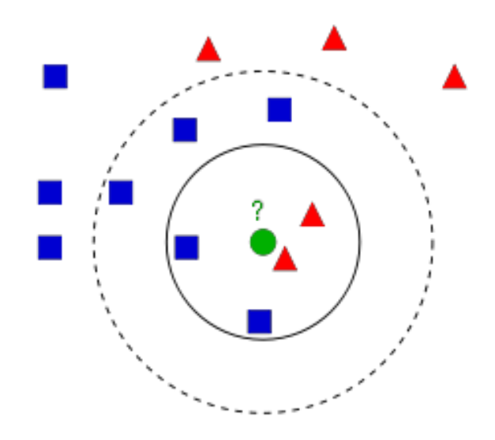
인공지능 – KNN 이해하기
KNN : k-Nearnest Neighbours
예) 파란색 그룹(개)과 빨간색 그룹(고양이)이 있음. 초록색 들어왔을 때 어디에 속하는 것일까?
Andong National University ·안동대학교 SW중심대학사업단

Slide 23
인공지능 – KNN 이해하기
특성공간 :특징 추출 방법에 의해 추출된 특징의 개수
  특성이 1개 -> 1차원공간의 특성을 가짐
  특성이 2개 -> 2차원공간의 특성을 가짐
  특성이 n개 -> n차원공간의 특성을 가짐
실선: 2개씩 있으므로 구분이 어려움
점선: 파랑 5개, 빨강 2개 ➔ 초록색은 파란색으로 분류
Andong National University ·안동대학교 SW중심대학사업단

Slide 24
인공지능 – KNN 이해하기
KNN
  주어진 개수만큼 멤버들과 비교하여 판단하는 방법
  멤버 개수를 k로 표현
  k=4이면 파란색과 빨간색의 개수가 같은 범위
  K=7이면 파란색 사각형이 더 넓은 범위
실습 프로그램
Andong National University ·안동대학교 SW중심대학사업단

Slide 25
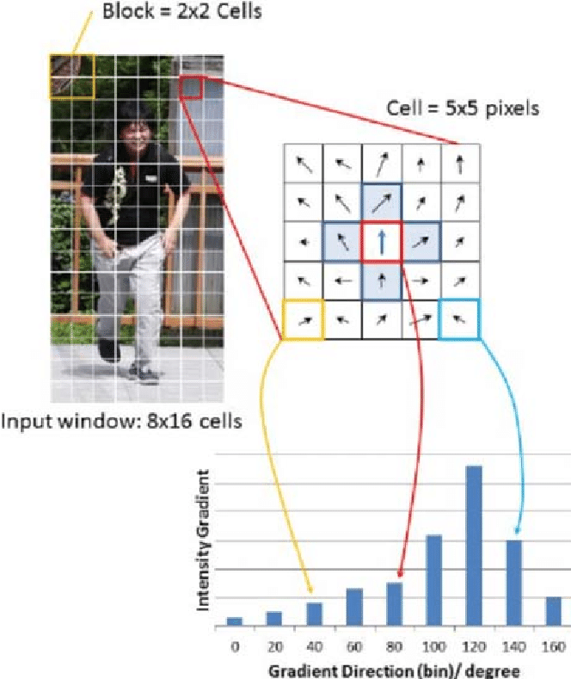
인공지능 – HOG 특징 추출
Andong National University ·안동대학교 SW중심대학사업단

Slide 26
인공지능 – HOG 특징 추출
실습 프로그램
Andong National University ·안동대학교 SW중심대학사업단

Slide 27
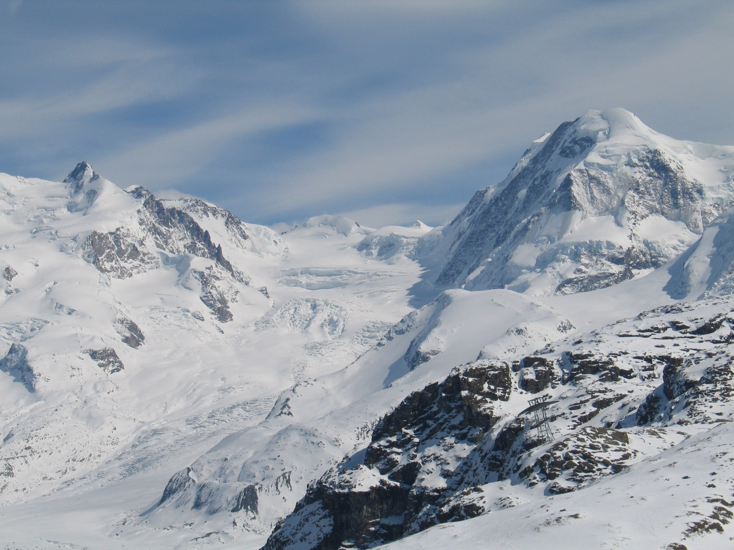

Q & A
Q & A
감사합니다.
감사합니다.
Andong National University ·안동대학교 SW중심대학사업단

